Slide 1



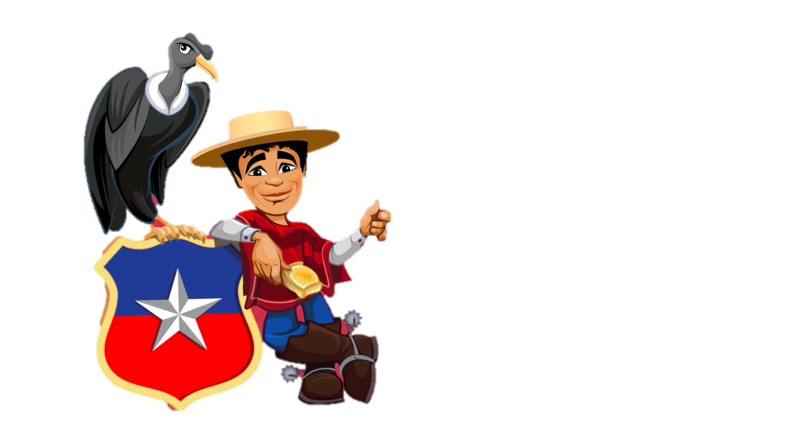
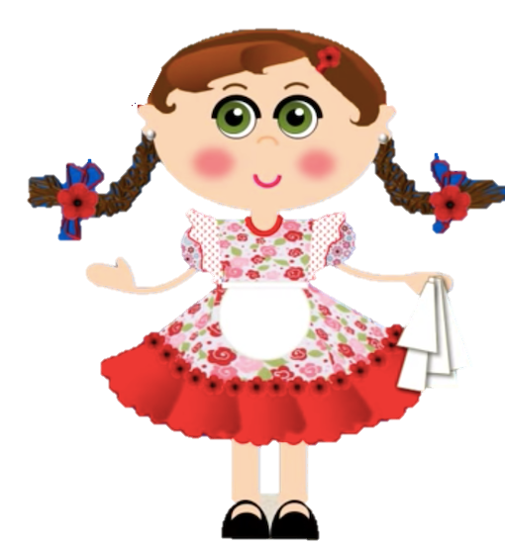
Unidad: La cultura de mi país.
Chile
Notes:
Captura de Pantalla 2020-09-06 a la(s) 18.35.55

Slide 2
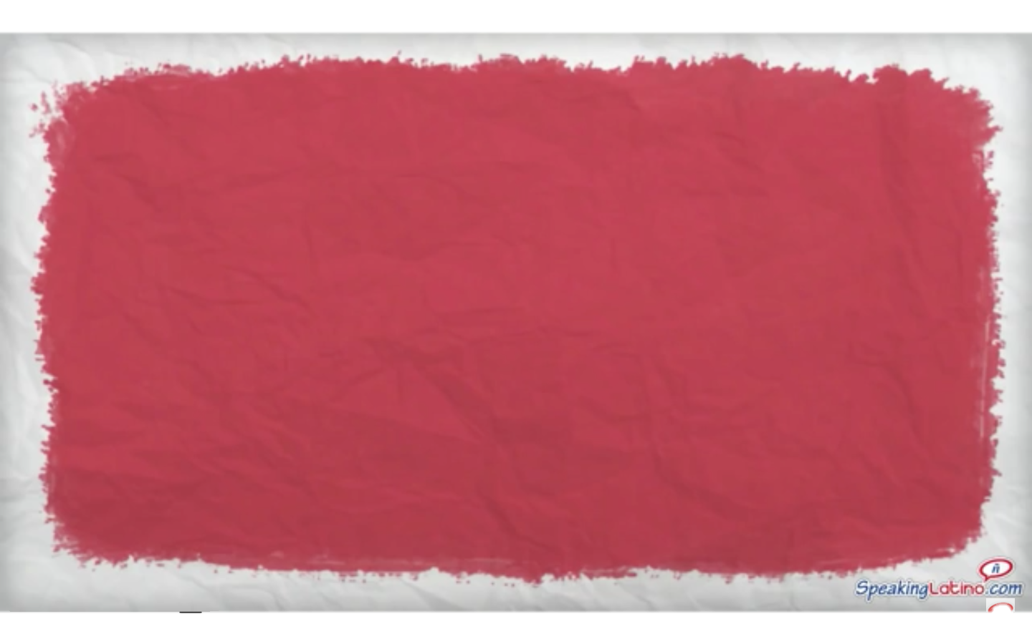
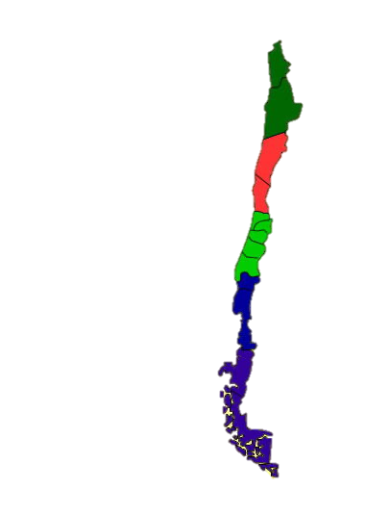
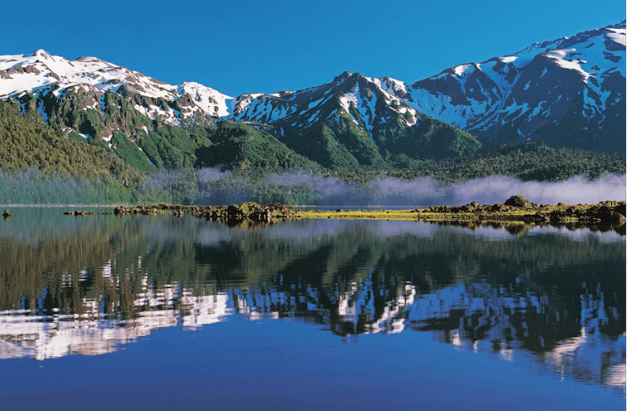
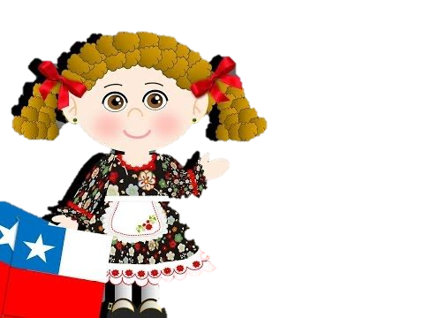
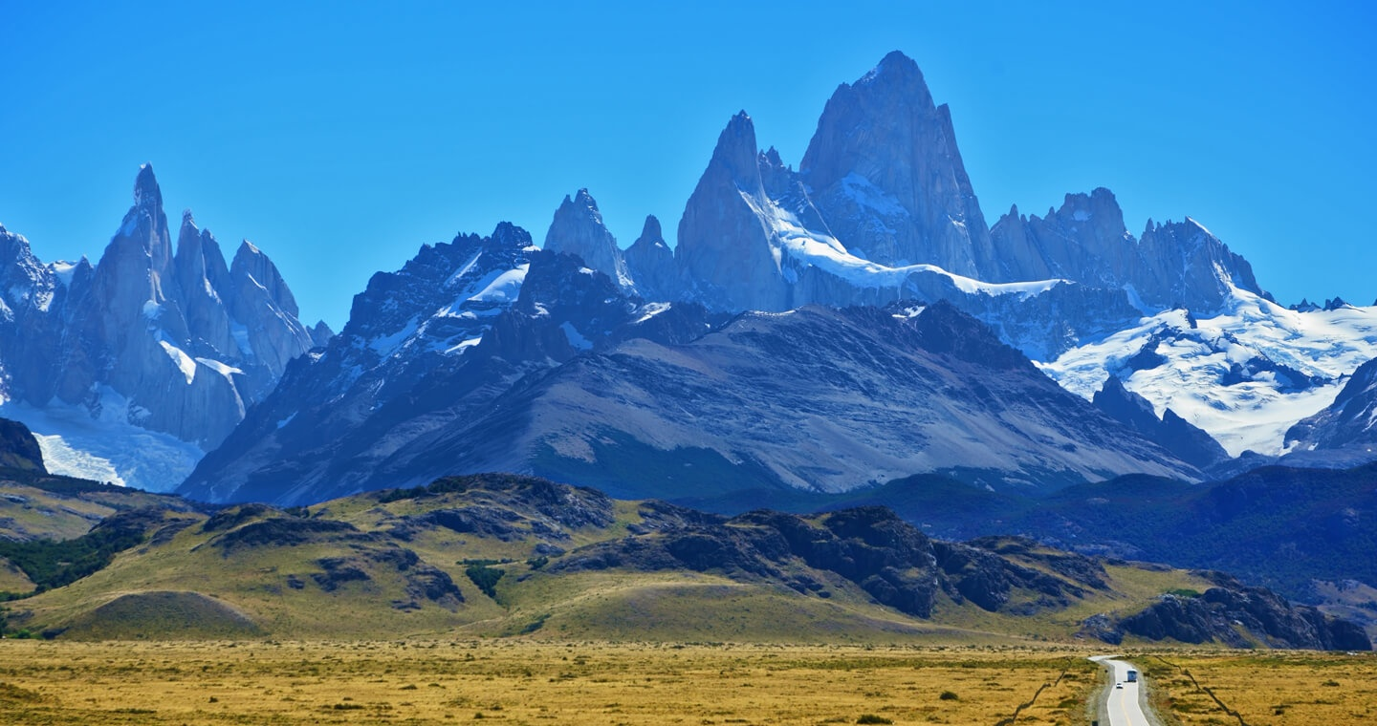
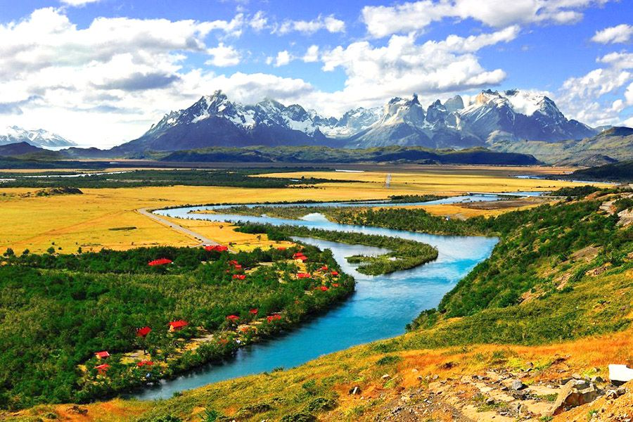
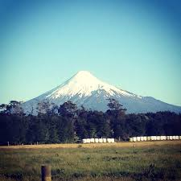
Chile es una larga y angosta faja de tierra
que esta rodeada de paisajes muy hermosos

Slide 3
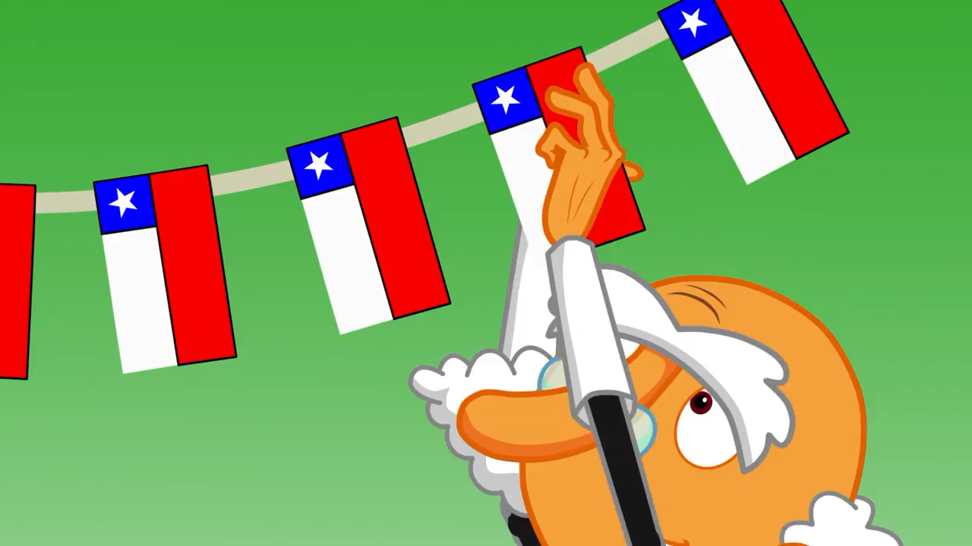
¿Por qué se celebra las fiestas patrias?
Cada año en septiembre Chile celebra
Fiestas Patrias
Porque es el cumpleaños
de Chile

Slide 4
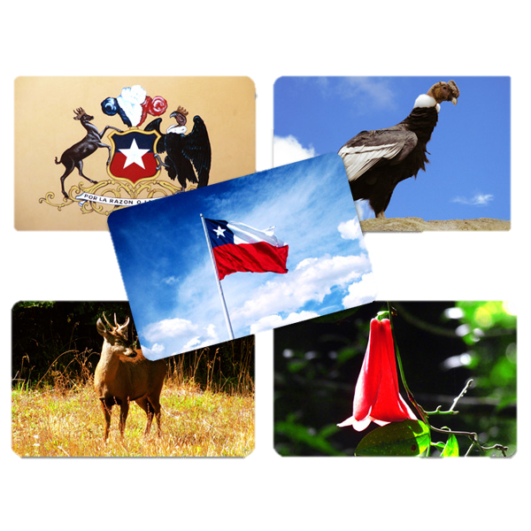
Conzcamos sobre nuestra cultura
Simbolos Patrios

Slide 5
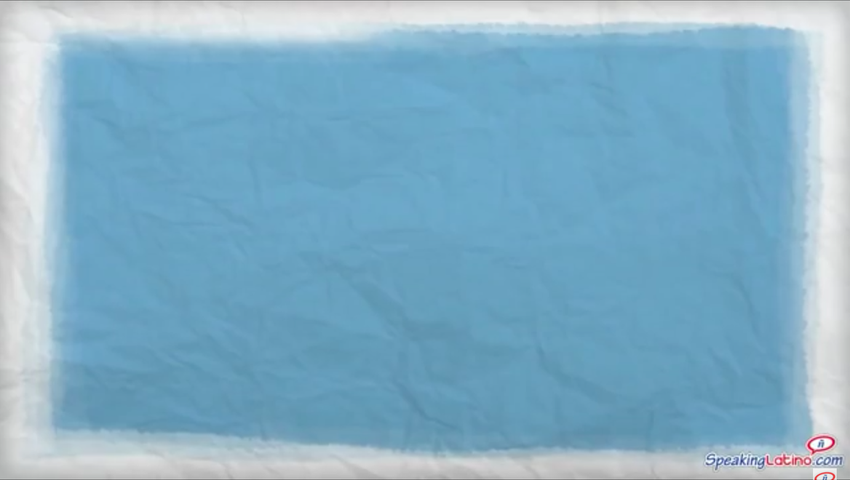
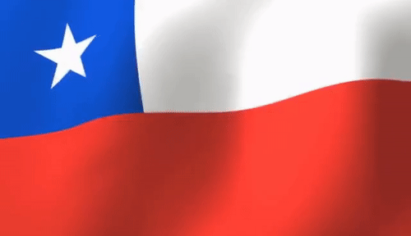
Bandera

Slide 6


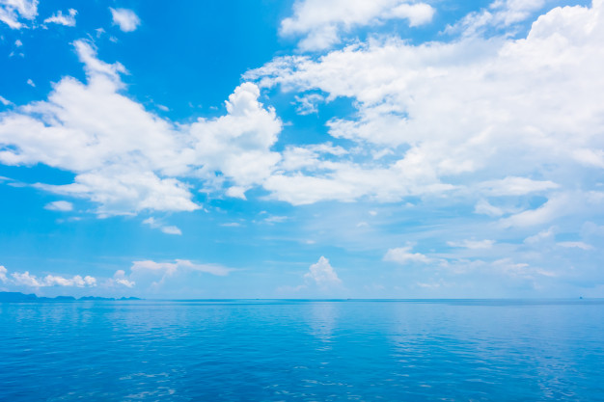
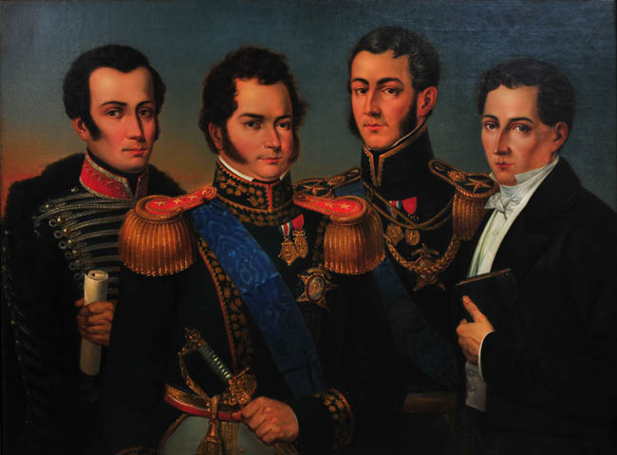
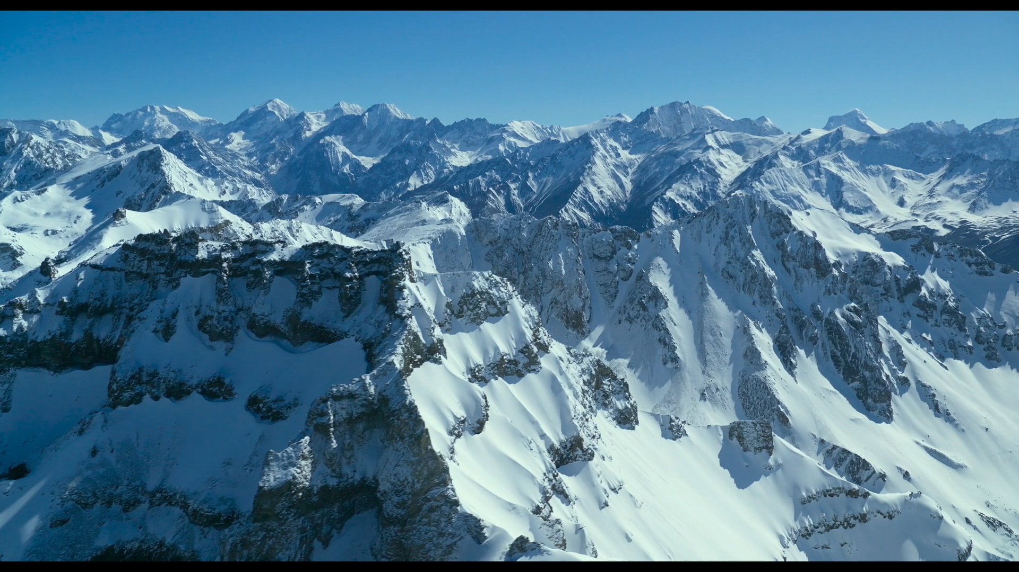
La Bandera esta compuesta por 3 colores:
Representa la sangre derramada por los héroes chilenos
Simboliza el cielo y el océano chileno
Personifica la nieve de la cordillera de Los andes

Slide 7
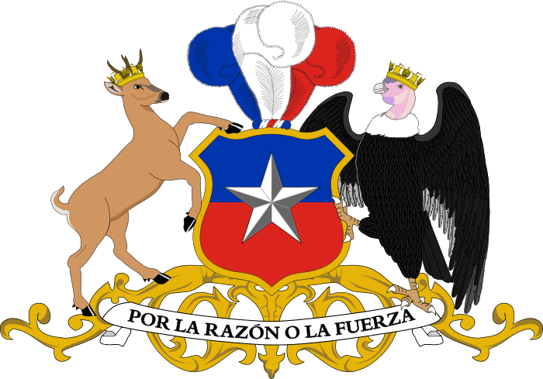
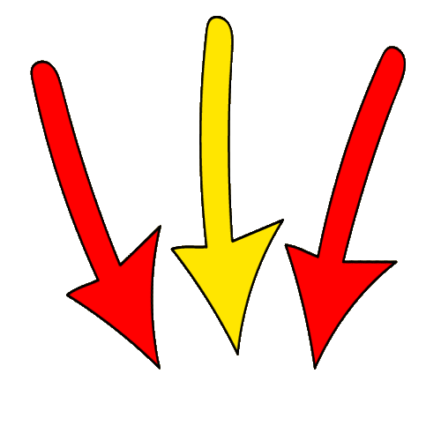
El escudo nacional
Lema

Slide 8

¿Qué representa los animales del escudo?
HUEMUL
Representa la razón

Slide 9
¿Qué representa los animales del escudo?
Condor
Representa la fuerza

Slide 10
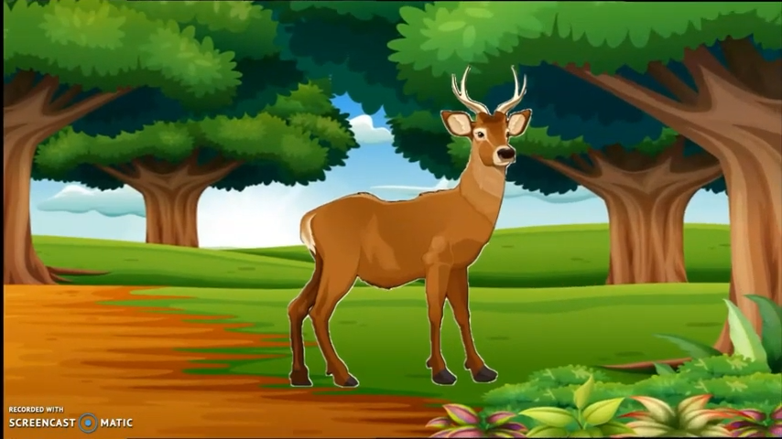

Slide 11
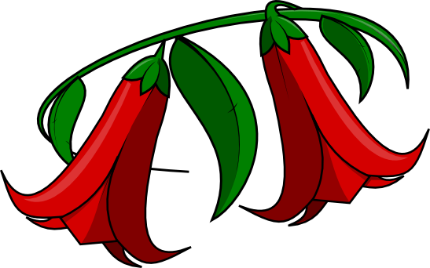
El Copihue
Es la flor nacional de nuestro país, ya que solo nace en Chile

Slide 12
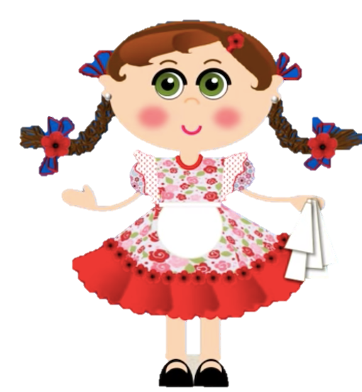

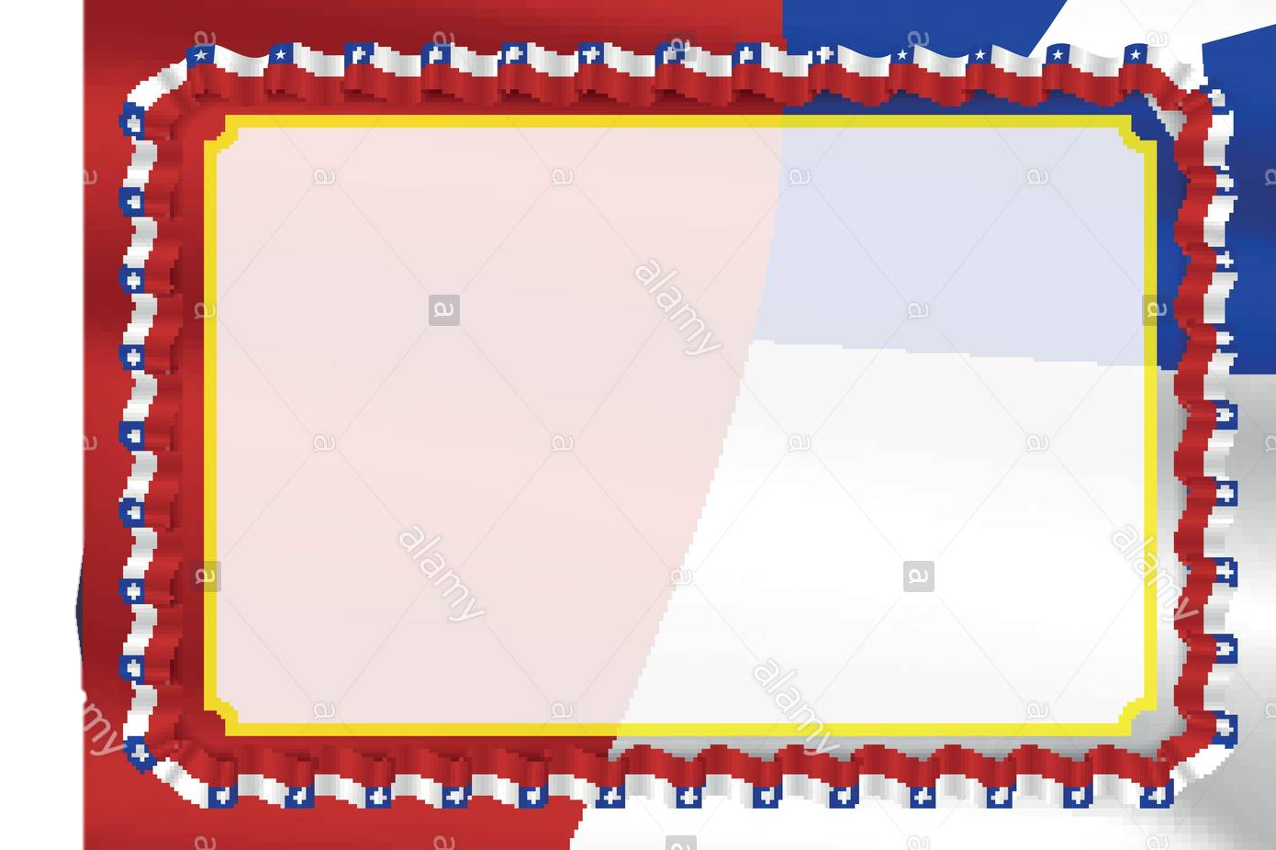
Practiquemos lo
aprendido

Slide 13
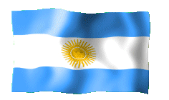
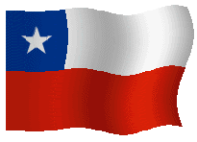
1
2
¿Cuál es la bandera de chile?

Slide 14
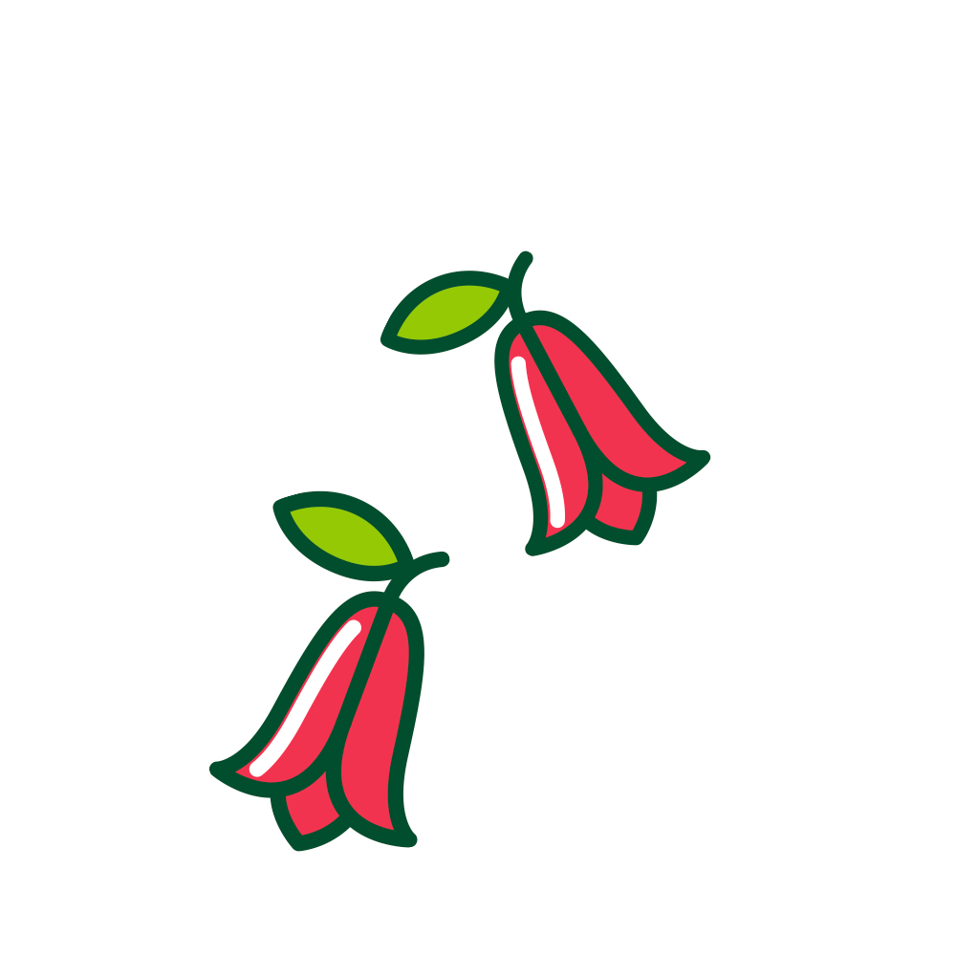
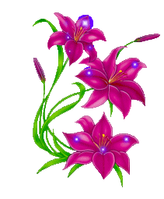
2
1
¿Cuál es las flor nacional?

Slide 15
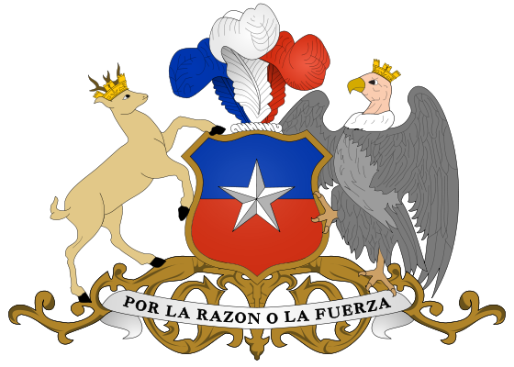

2
1
¿Cuál es el escudo nacional nacional?

Slide 16
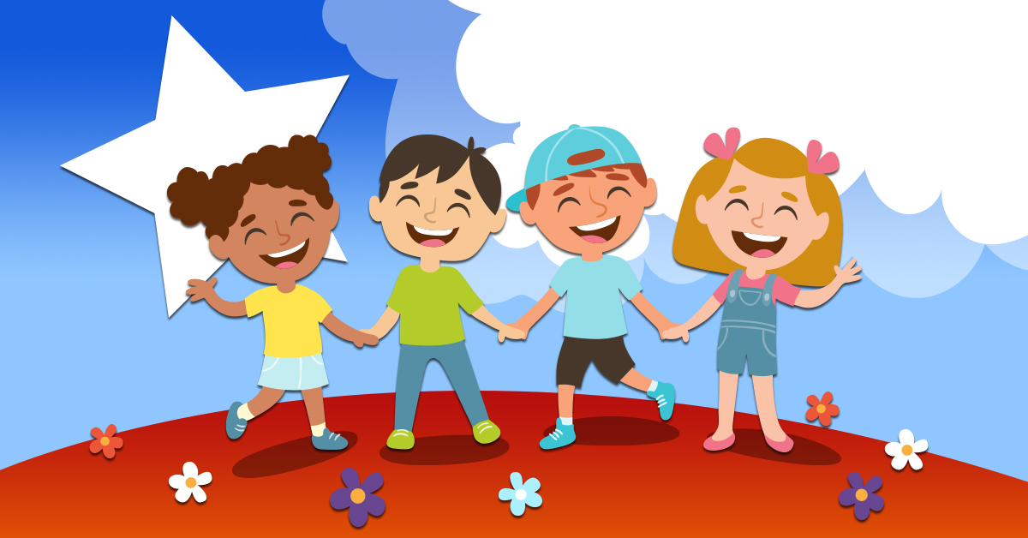
Juegos tradicionales chilenos

Slide 17
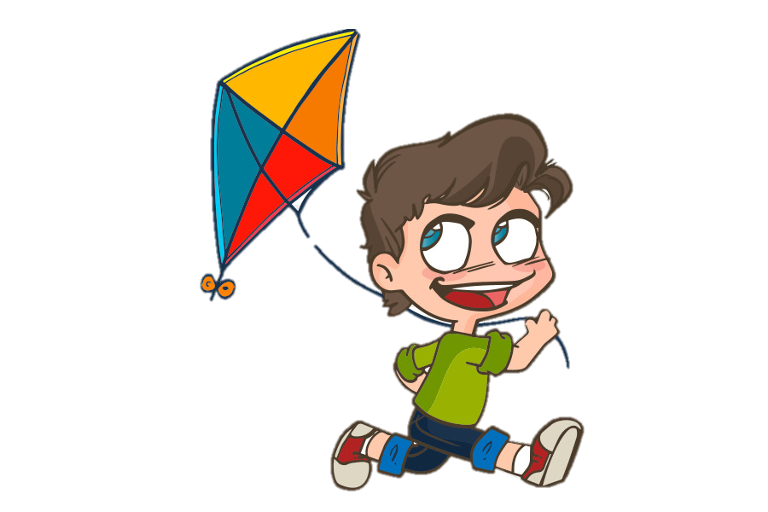
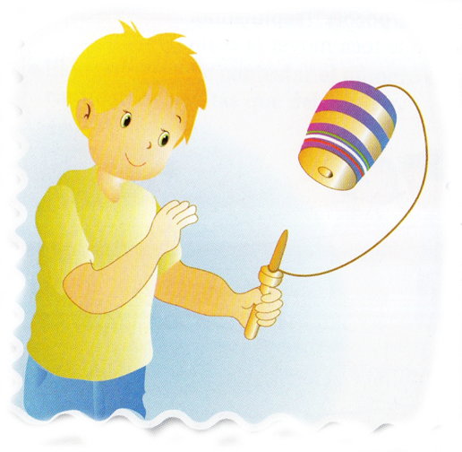
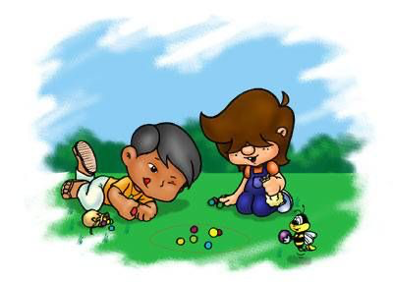
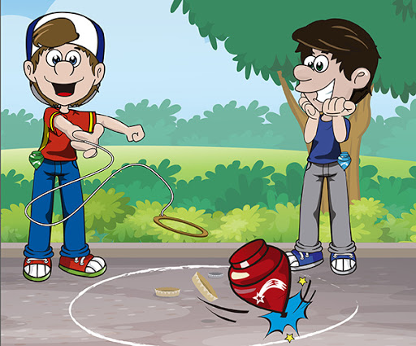
Algunos de los juegos tradicionales son

Slide 18
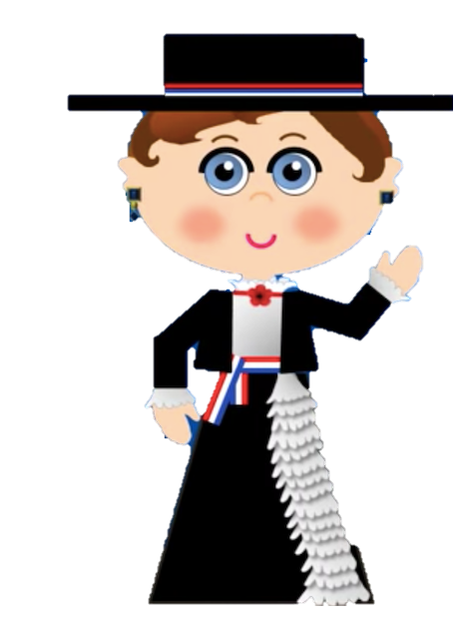
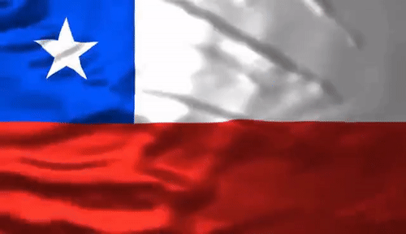
Juegos tradicionales
de Fiestas Patrias

Slide 19
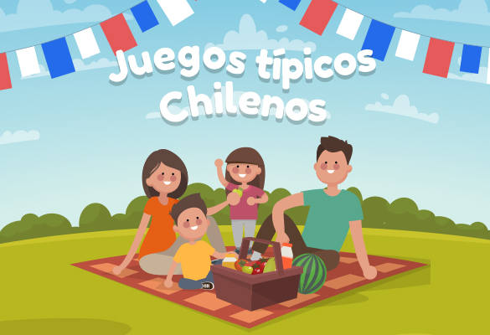

Slide 20

Carrera de saco
Es un juego en grupo, solo debes tener un saco y saltar mucho, hasta llegar a la meta.

Slide 21
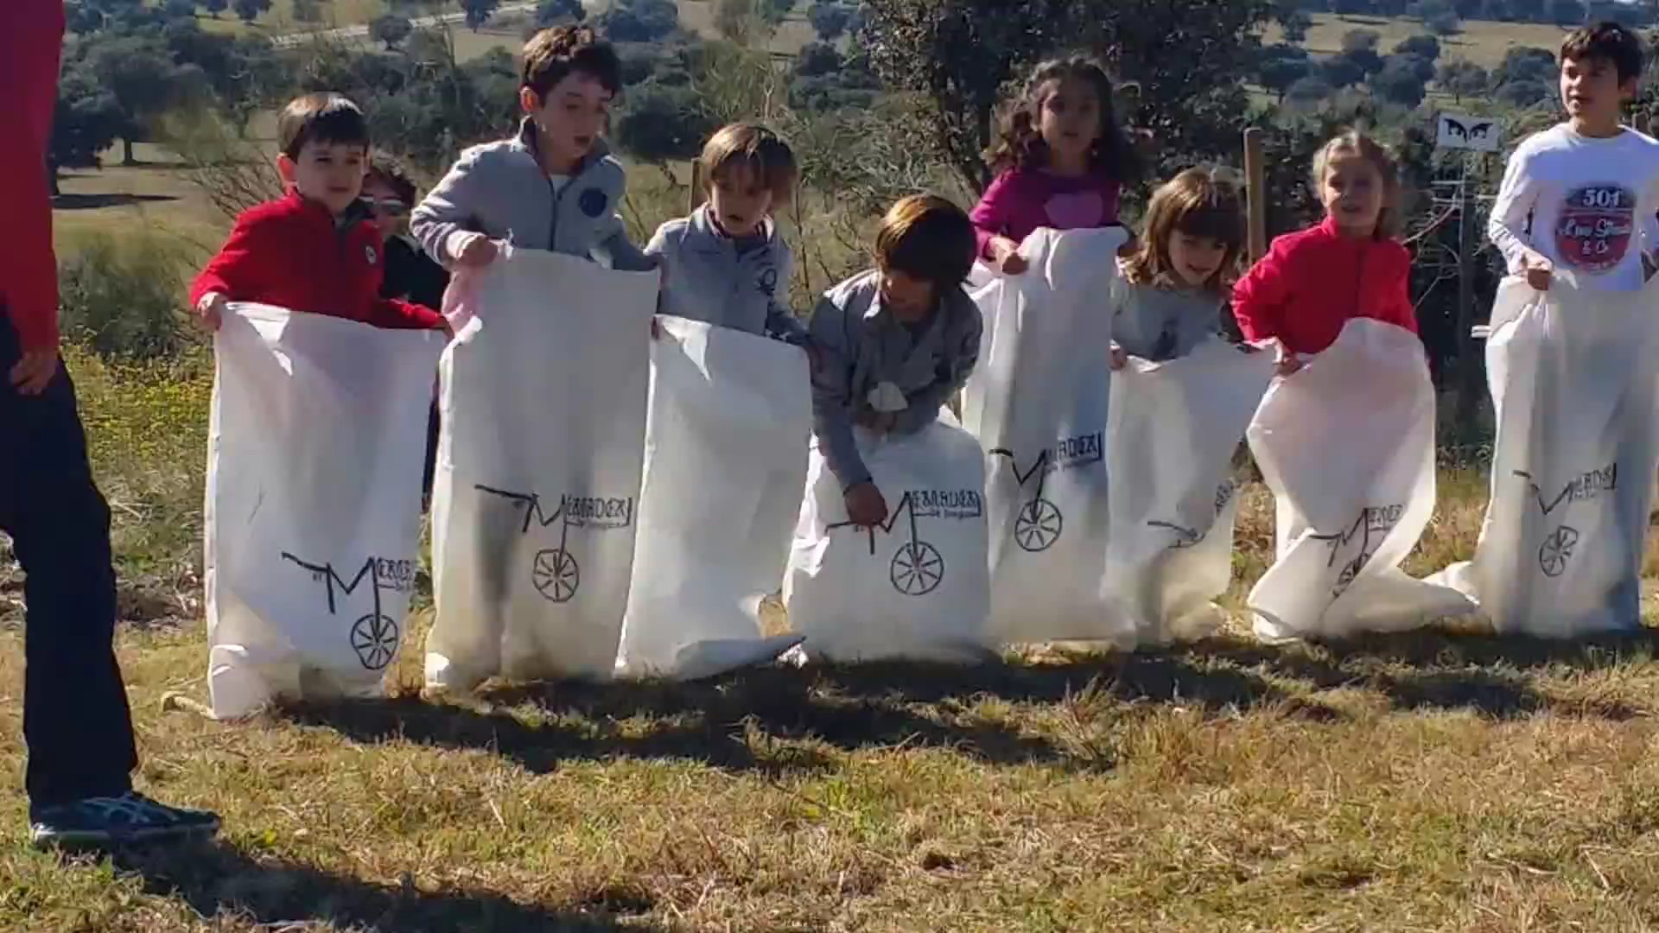

Slide 22
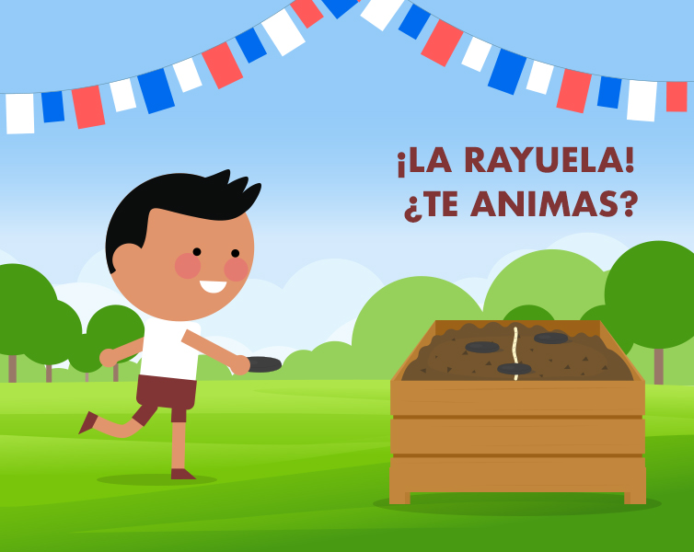
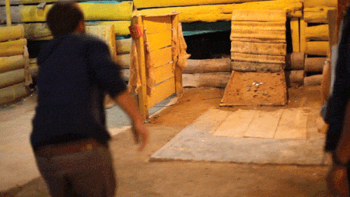
La rayuela
Este juego consite en lansar un tejo cincular desde lejos, a un cuadrado relleno arcillo barro. Se puede juegar en pareja o en grupo.
Tejo

Slide 23
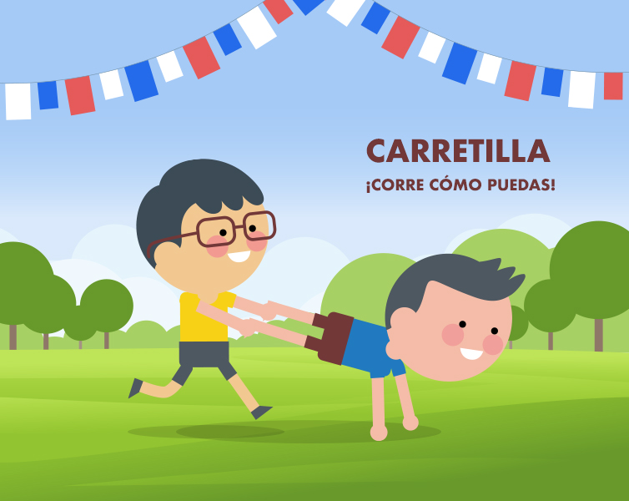
La Carretilla
Se forman pareja de 2 personas, uno de pie y el otro de rodillas apoyando las palmas de las manos sobre el suelo.

Slide 24
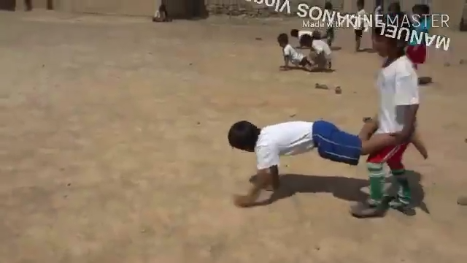

Slide 25
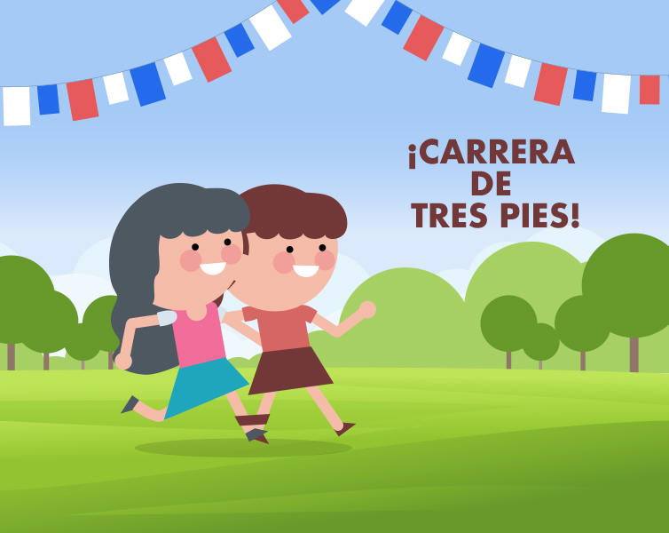
Este juego es en pareja, debes tomar el tobillo izquerdo de tu compañero y amrrarlo al derecho del tuyo

Slide 26
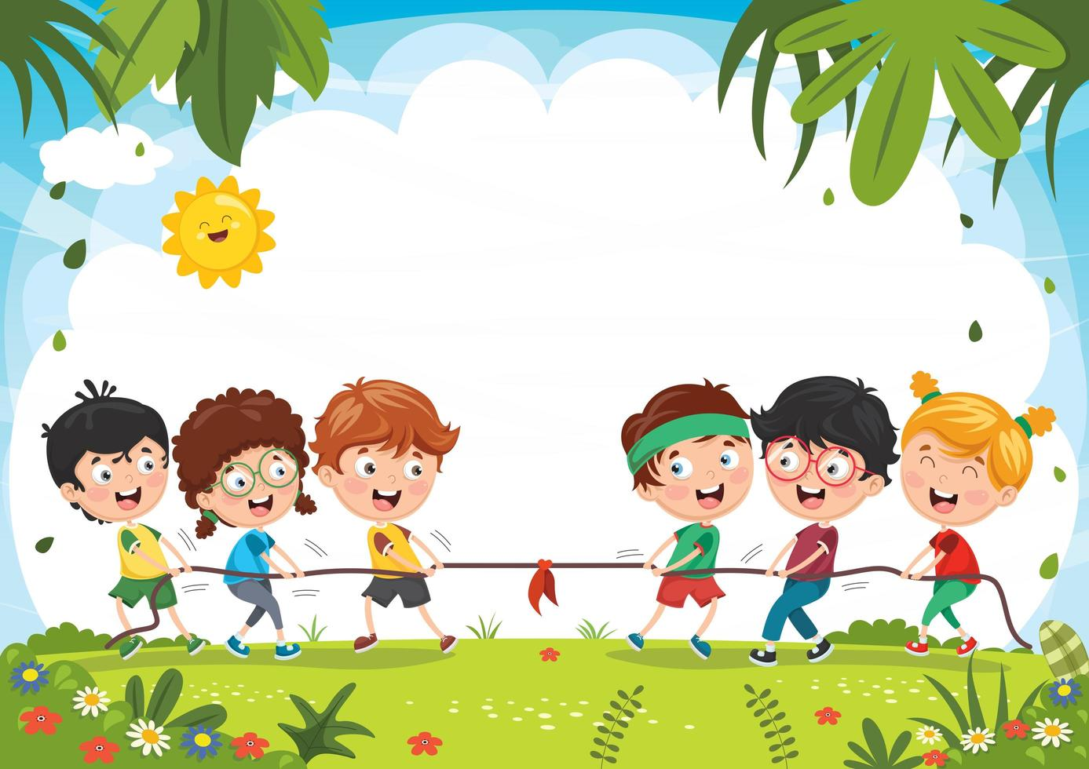
Tirar la cuerda
Este juego se hace en 2 grupos, donde cada grupo debe tirar la cuerda hasta que el pañuelo pase una linea marcada

Slide 27
¿Cuál juego te gusta más?
Prácticalo con tu familia

Slide 28

Viva Chile!

